Slide 1
系统设计+数据库说明书报告
软摸硬跑小组

Slide 2
01.
改进完善
02.
系统设计
03.
数据库设计
Contents
04.
总结

Slide 3
01.改进完善

Slide 4

1.1 改变
1.确定了软件名称
2.对活动图进行完善，以泳道图重写
Run.py 体测档案
3.新增数据流图

Slide 5
1.2 Q&A
Q：
教练与学员的绑定解绑关系是怎样的？是否了解过教练的需求？
A：
由学员选择教练绑定，待学员离去，由教练解绑学员。对于教练的需求，基础需要都已具备，进一步功能受技术限制无法满足。

Slide 6
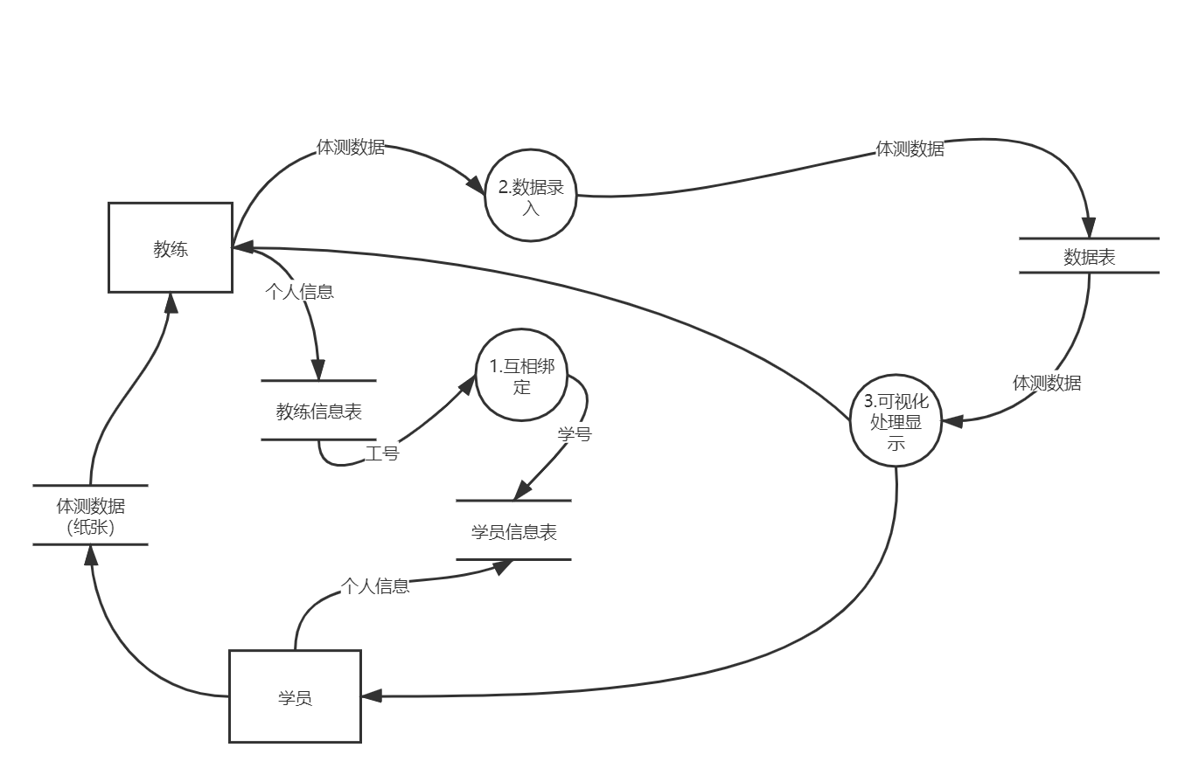
1.3 数据流图

Slide 7
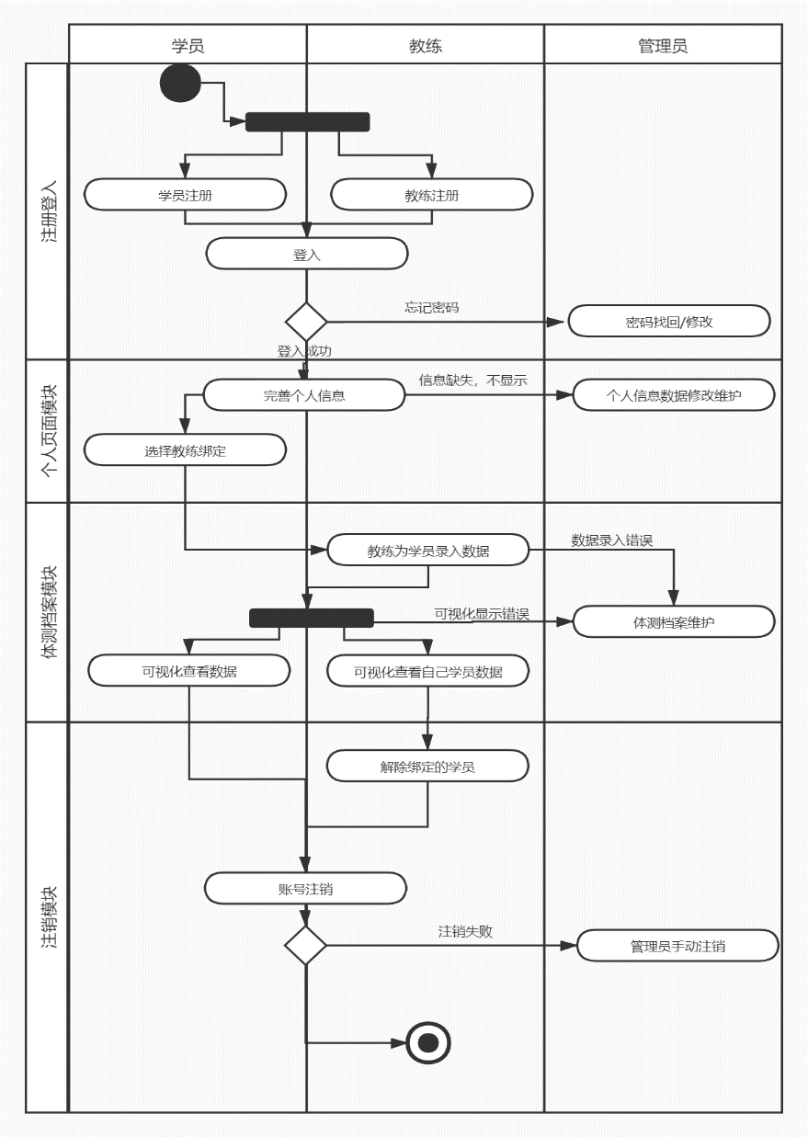
1.4 泳道图

Slide 8
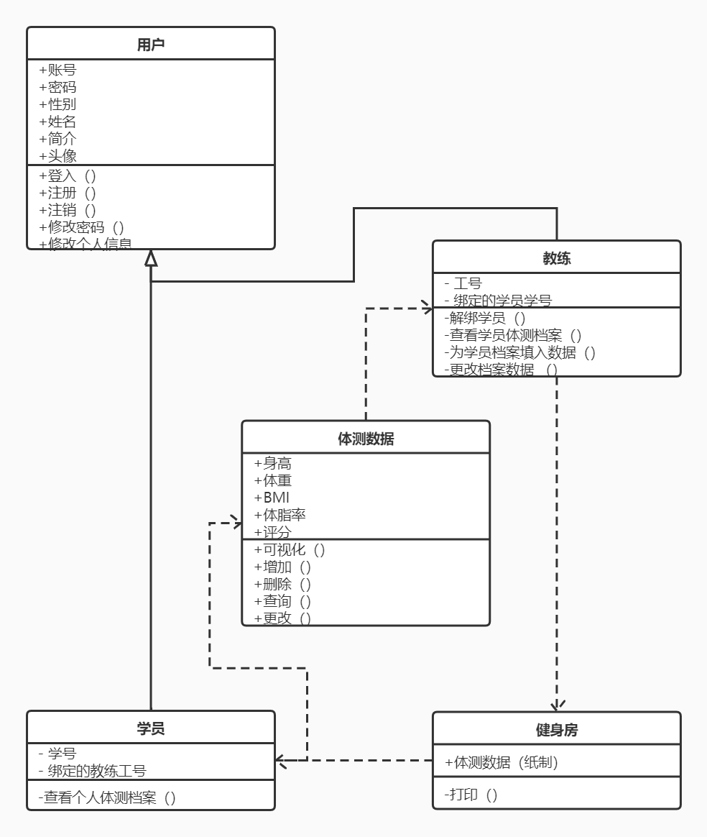
1.5 类图

Slide 9
02.系统设计

Slide 10
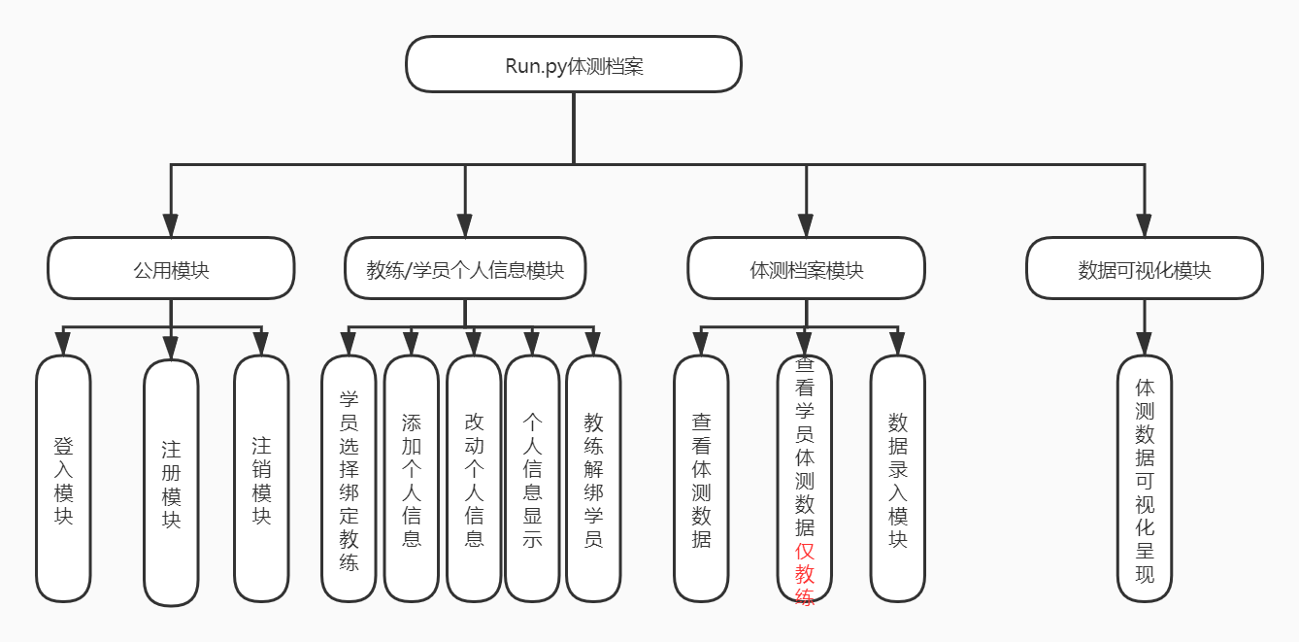
2.1功能模块层次图

Slide 11
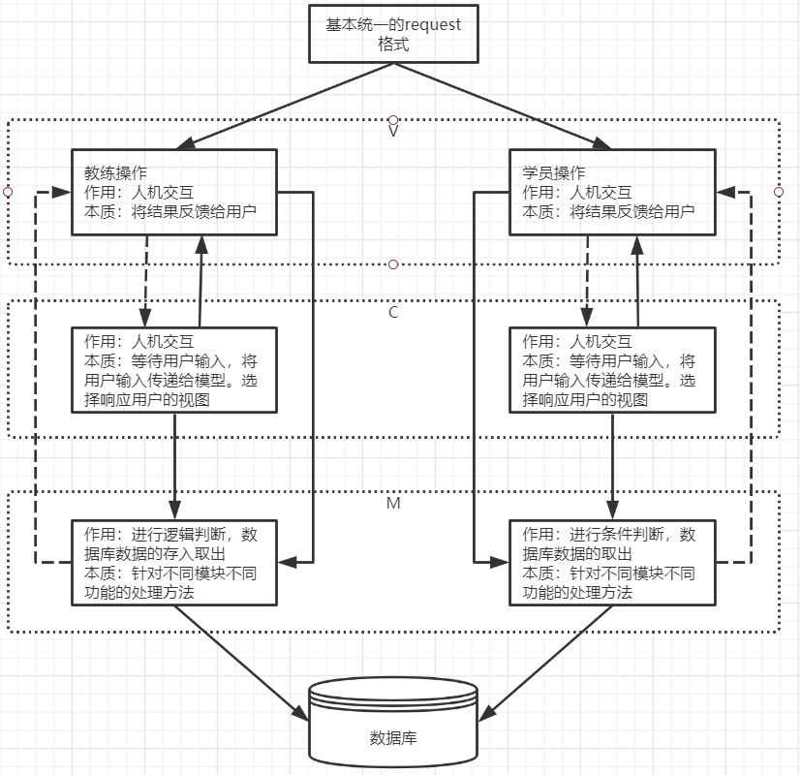
2.2设计模式
根据小组之前的对设计模式的了解与认知，本程序将采用MVC框架模式。MVC包括三个部分：控制器，定义后使用视图和模型，负责通信、转发请求、响应请求，控制数据流向模型对象，并在数据变化时更新视图；视图，实现模型包含的数据的可更新的可视化图形界面设计；模型定义相应的控制器，编写及套用算法等实现程序功能、实现具体的数据管理和数据库设计。根据MVC模式的分析，得到的结果如图

Slide 12
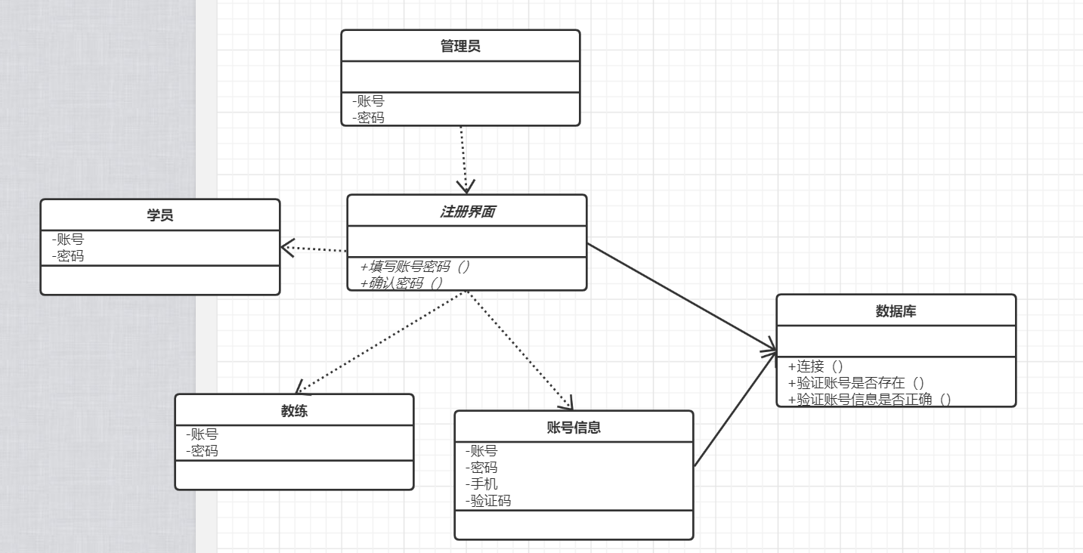
2.3注册模块类图

Slide 13
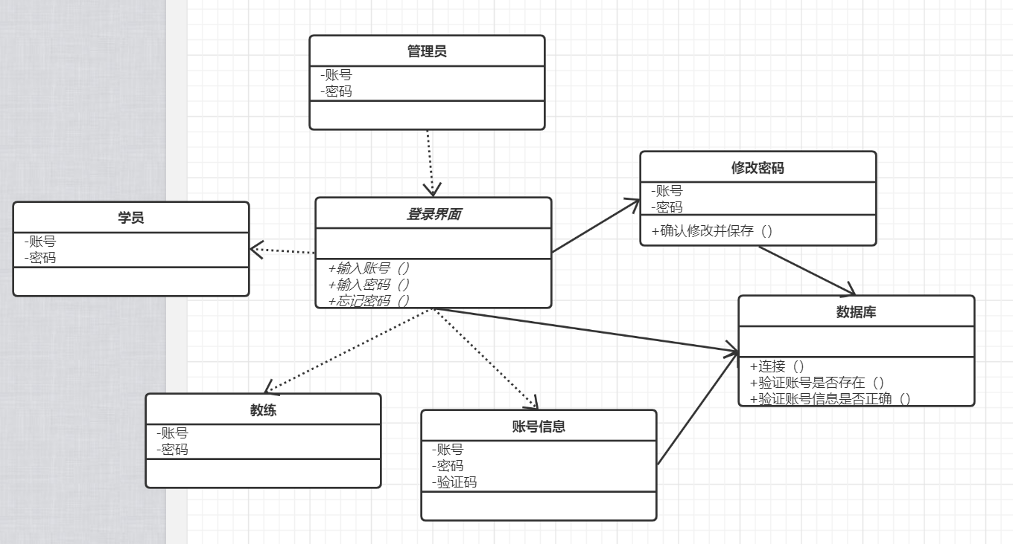
2.4登入模块类图

Slide 14
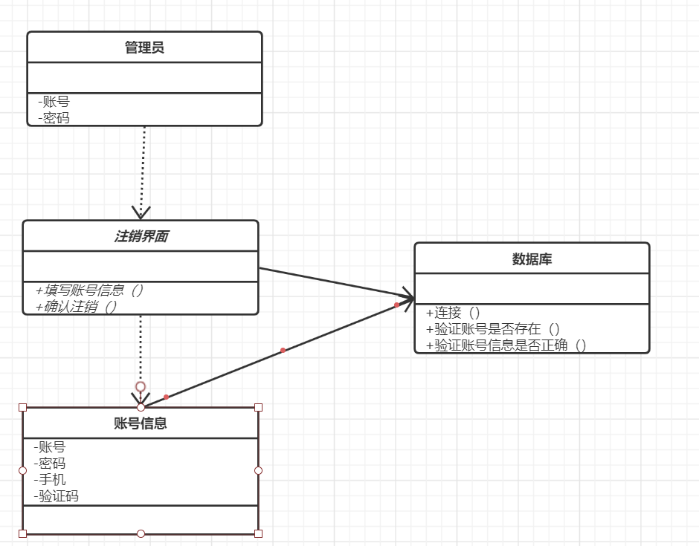
2.5注销模块类图

Slide 15
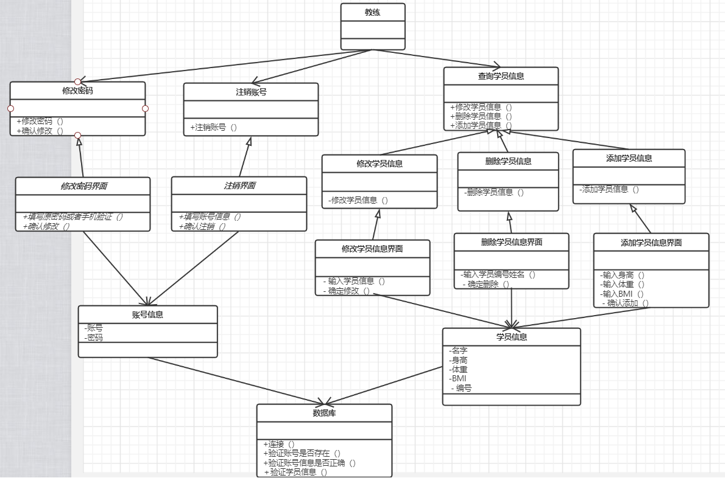
2.6教练个人信息模块类图

Slide 16
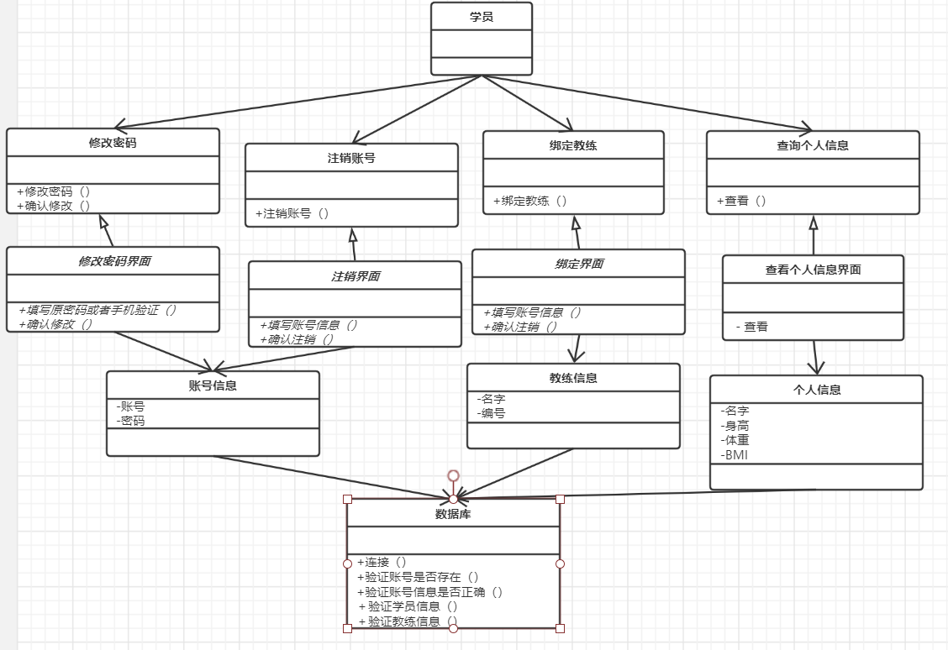
2.7学员个人信息模块类图

Slide 17
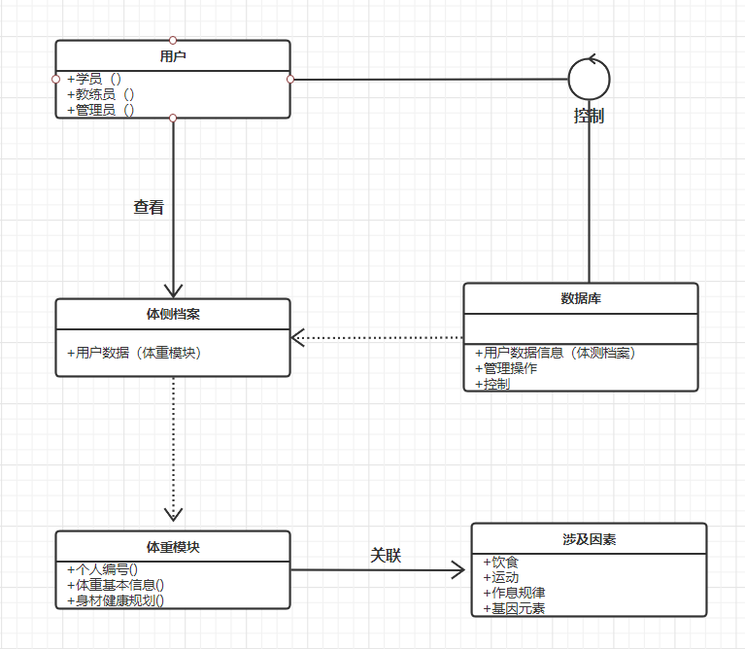
2.8体测档案模块类图

Slide 18
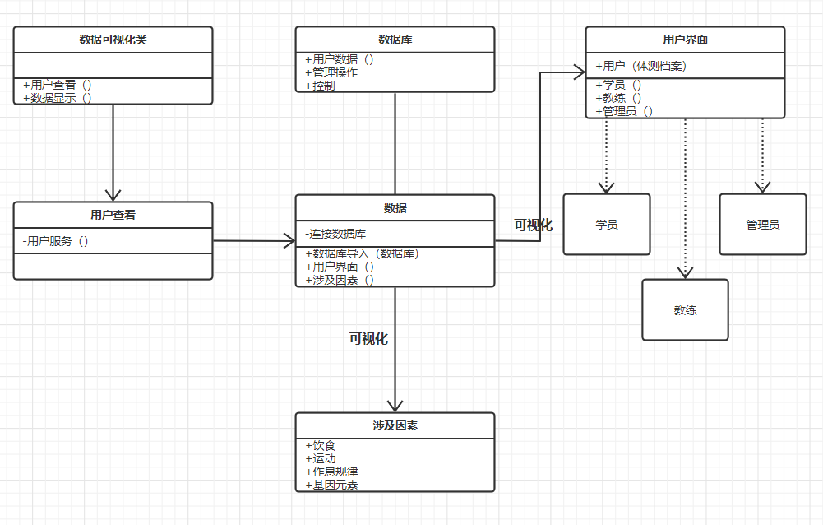
2.9数据可视化模块类图

Slide 19
03.数据库设计

Slide 20
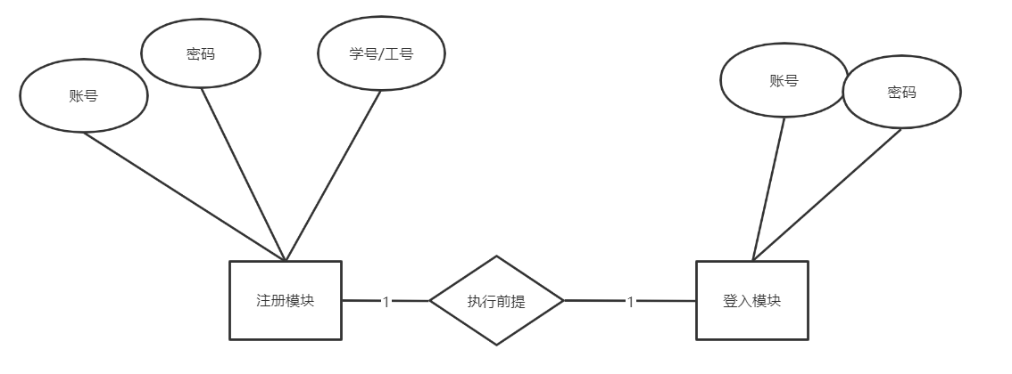
3.1概念结构设计
3.1.1注册/登入模块ER图
pop weight
爱录

Slide 21
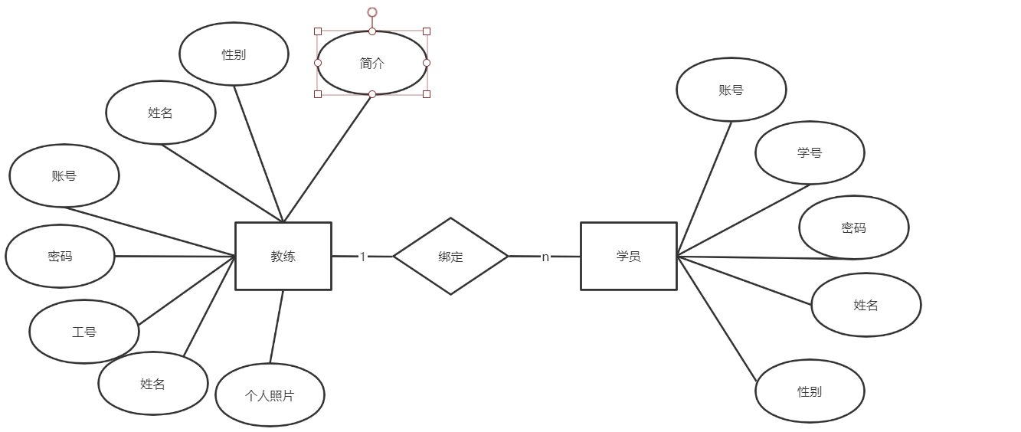
3.1概念结构设计
3.1.2个人信息模块ER图
pop weight
爱录

Slide 22
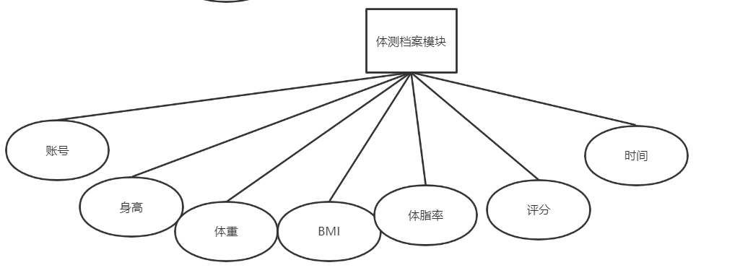
3.1概念结构设计
3.1.3数据档案模块ER图
pop weight
爱录

Slide 23
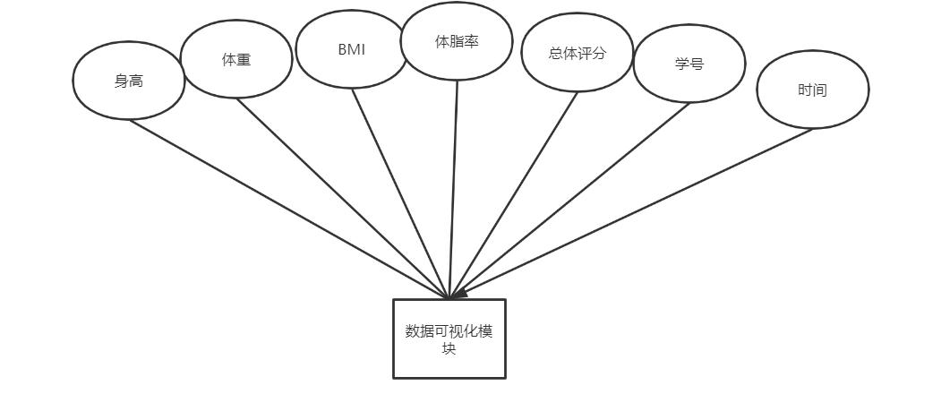
3.1概念结构设计
3.1.4数据可视化模块ER图
pop weight
爱录

Slide 24
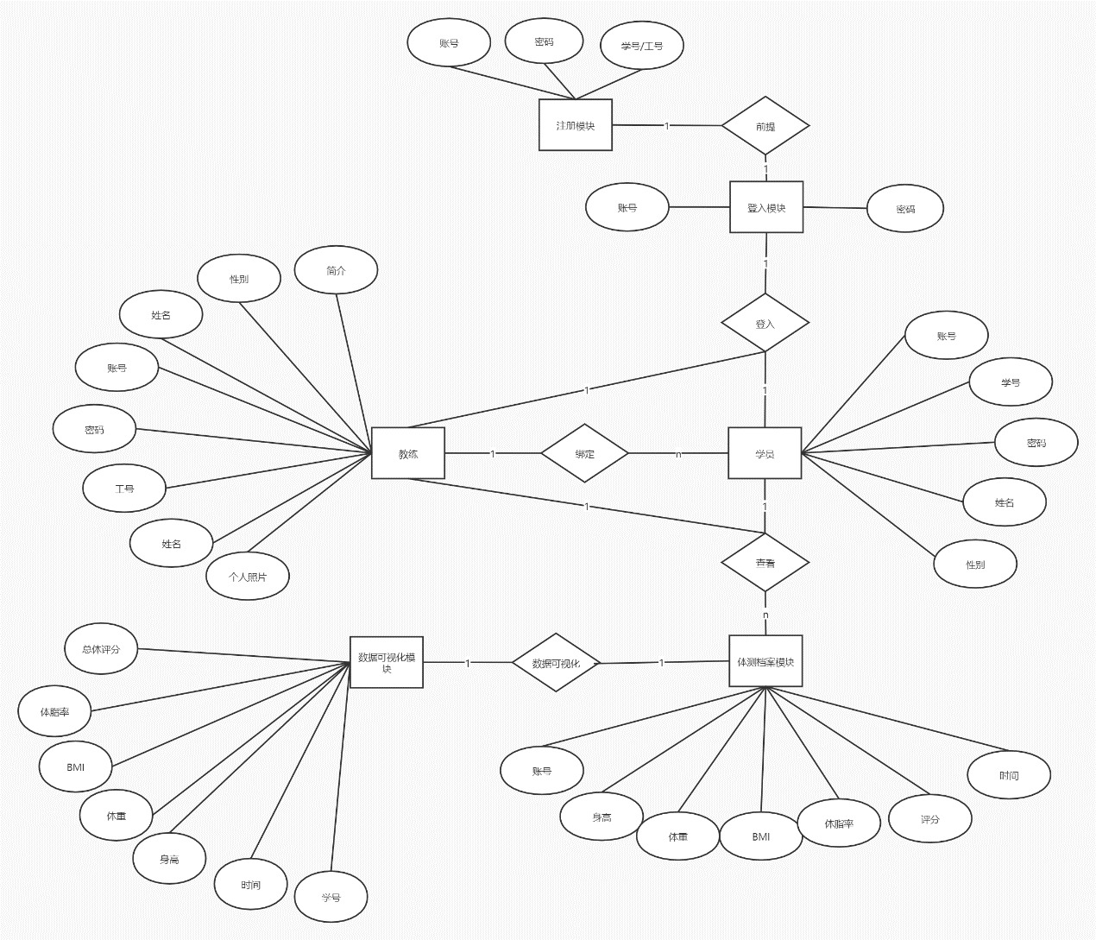
3.1概念结构设计
3.1.5 总体ER图
pop weight
爱录

Slide 25
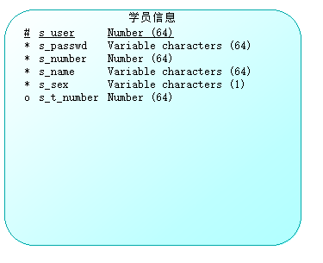
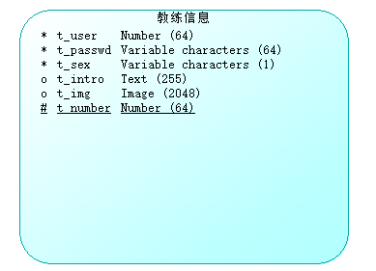
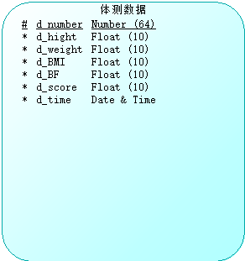
3.2逻辑结构设计
pop weight
爱录

Slide 26
3.3物理结构设计
用户：root@localhost
网络IP端口号：3306
服务器字符集：UTF-8 Unicode
数据库存储地址：默认本地
pop weight
爱录

Slide 27
3.5安全保密设计
我们会通过不同访问者，进行分别对待获得的数据库安全保密设计考虑。对于用户会采用加口令加验证码方式登录。用户名的权限限制为只能进行基本的增删改查数据功能。
数据库由专门数据库管理员对数据库操作，注意以下安全问题，访问安全，数据安全，传输安全。
pop weight
爱录
数据库不直接存储加密后用户的密码，避免密码明文传输过程中被获取或数据库被破解，使用时再解密。
定期备份数据库中的数据，防止数据丢失、损坏等意外
透明加解密技术：提供对涉密或敏感文档的加密保护，达到机密数据资产防盗窃、防丢失的效果，同时不影响用户正常使用

Slide 28
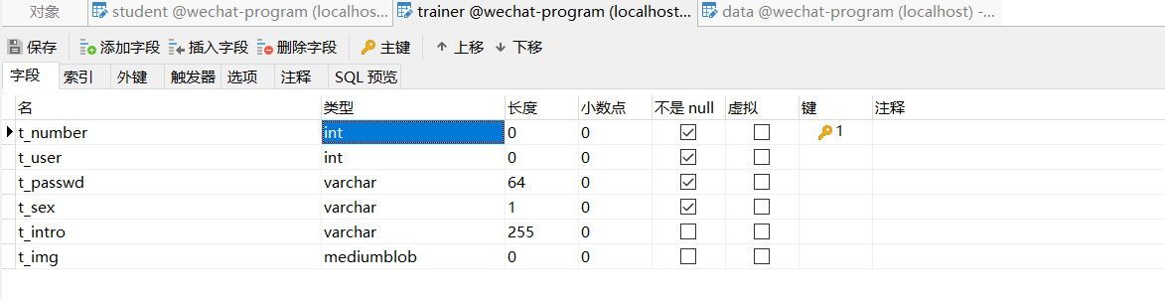
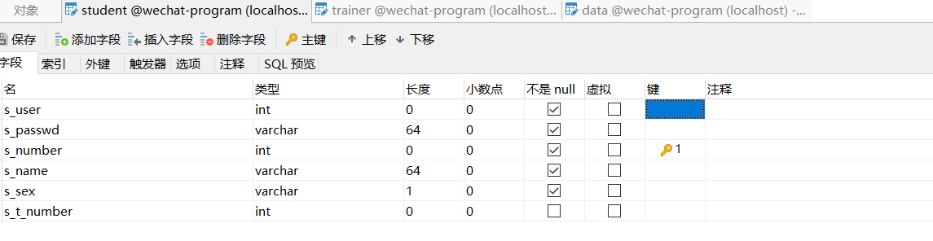
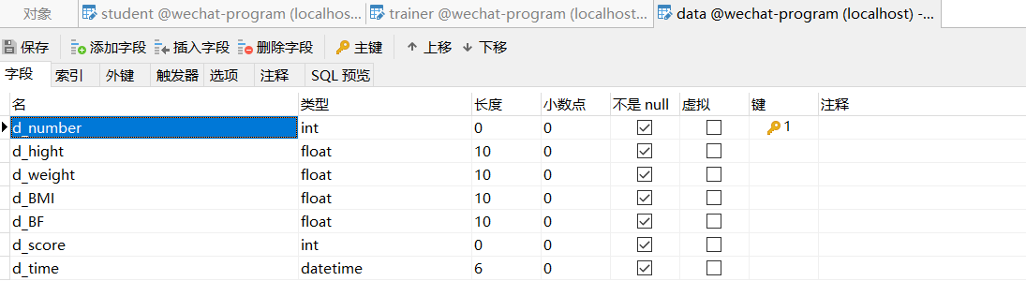
3.6数据库
pop weight
爱录

Slide 29
04.总结

Slide 30
4.1 初步开发计划
 | 时间（2020） | 4月20日~4月26日 |  | 4月27日~5月3日 | 5月4日~5月10日 | 5月11日~5月17日 | 5月18日~5月24日 | 5月25日~5月31日
后端+前端 | 叶翔 | 3个数据库搭建(教练信息，学员信息，体测信息）/注册页面信息上传数据库实现 |  | 登入验证 | 教练与学员的信息绑定与解绑 | 缺漏完善/页面完善 | 数据可视化的实现 | 整合/测试
后端 | 徐进东 |  |  | 学员的信息在数据库中的增删查改 |  | 个人体测数据的增删查改 |  | 页面跳转实现/测试
 | 陈炜波
 | 陶云亮 |  |  | 教练的信息在数据库中的增删查改
 | 陈斌
 | 孙子轩
前端 | 吴戈 | 登入页面 | 404页面 | 教练个人信息页面 | 教练个人体测档案页面 | 体测信息提交页面 | 数据可视化页面 | 页面完善与美化/测试
 | 巫资昊 | 注册页面 |  | 学员个人信息页面 | 学员个人体测档案页面 | 学员档案选择页面
备注 | 每周提交报告
pop weight
爱录

Slide 31
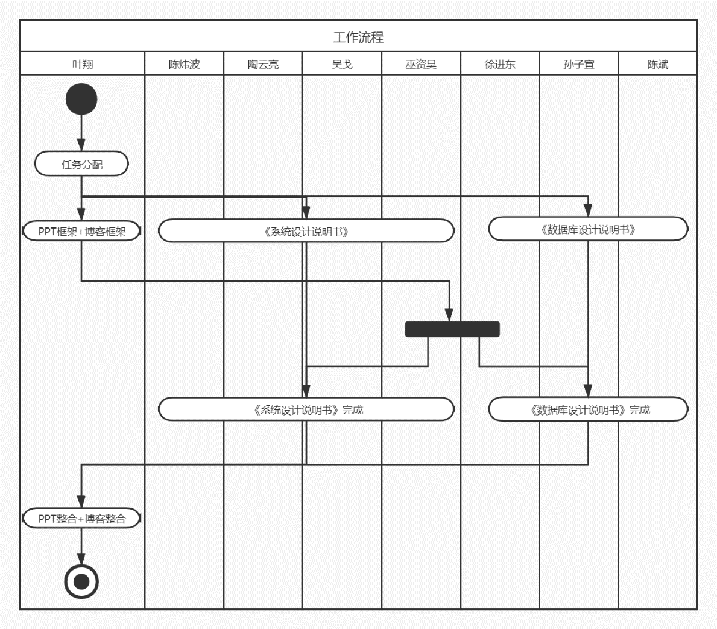
姓名 | 负责部分 | 贡献度
叶翔 | 总体功能模块结构图+数据流图+总体类图+泳道图+《数据库设计说明书》第三章+博客+PPT+PPT演讲+《系统设计说明书》与《数据库设计说明书》整合完善 | 32%
陈炜波 | 《系统设计说明书》第三章的前5个类图 | 15%
巫资昊 | 《系统设计说明书》第三章的6、7类图+答辩 | 10%
徐进东 | 《数据库设计说明书》第四章 | 10%
孙子轩 | 《数据库设计说明书》引言 | 7%
陶云亮 | 《系统设计说明书》功能模块设计说明 | 8%
陈斌 | 《数据库设计说明书》第二章 | 8%
吴戈 | 补充文字说明+《系统设计说明书》结构设计（MVC设计模式） | 10%
4.1 工作流程/分工/贡献度
爱录

Slide 32
感谢大家观看！
Thanks for watching!

